Slide 1

滥 竽 充 数

Slide 2
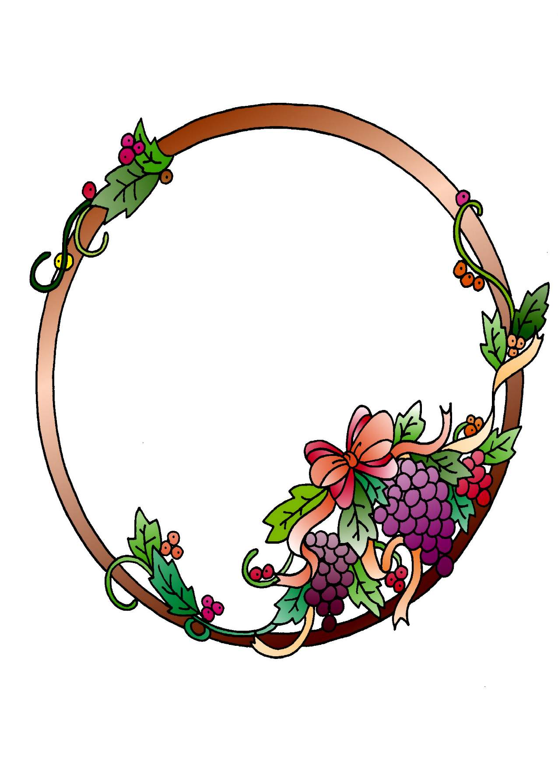
读书要求：
读正确，做到不读错字、不丢字、 不添字、不读破句。

Slide 3

lan yu
guo
wu
bian
滥 竽
南 郭 先 生
捂 着
编 队
PPT课件：www.1ppt.com/kejian/ 语文课件：www.1ppt.com/kejian/yuwen/
数学课件：www.1ppt.com/kejian/shuxue/ 英语课件：www.1ppt.com/kejian/yingyu/
人教版一年级语文上册：www.1ppt.com/kejian/yuwen/138/
人教版二年级语文上册：www.1ppt.com/kejian/yuwen/160/
人教版三年级语文上册：www.1ppt.com/kejian/yuwen/161/
人教版四年级语文上册：www.1ppt.com/kejian/yuwen/162/
人教版五年级语文上册：www.1ppt.com/kejian/yuwen/163/
人教版六年级语文上册：www.1ppt.com/kejian/yuwen/164/
人教版七年级语文上册：www.1ppt.com/kejian/yuwen/165/
人教版八年级语文上册：www.1ppt.com/kejian/yuwen/166/
人教版九年级语文上册：www.1ppt.com/kejian/yuwen/167/
hun
qiang
pi
混 着
装 腔 作 势
脾 气

Slide 4
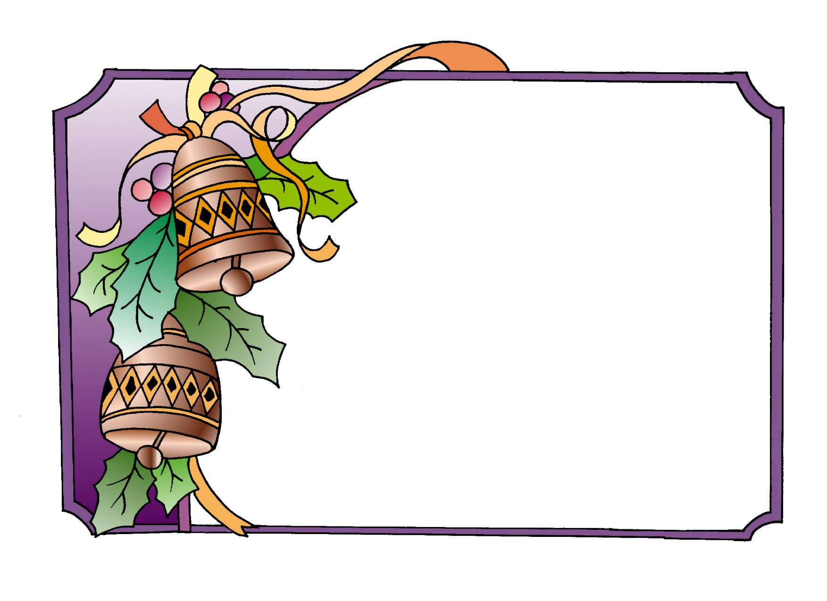
1、南郭先生是怎样混在乐队里吹竽充数的， 而又不被发现？
2、后来，南郭先生为什么偷偷地逃走了？

Slide 5

每逢吹竽，他也鼓着腮帮捂着竽眼儿，装腔作势，混在队里充数。

Slide 6
每逢吹竽，他也鼓着腮帮捂着竽眼儿，装腔作势，混在队里充数。

Slide 7
每逢吹竽，他也鼓着腮帮捂着竽眼儿，装腔作势，混在队里充数。

Slide 8
每逢吹竽，他也鼓着腮帮捂着竽眼儿，装腔作势，混在队里充数。

Slide 9
每逢吹竽，他也鼓着腮帮捂着竽眼儿，装腔作势，混在队里充数。

Slide 10



①宣王喜欢讲排场，三百人一齐吹竽。
滥竽充数成功的原因
②南郭先生很会弄虚作假，钻人家的空子。
滥竽充数失败的原因
说明了什么

Slide 11

①齐宣王喜欢讲排场，三百人一齐吹竽。
滥竽充数成功的原因
②南郭先生很会弄虚作假，钻人家的空子。
滥竽充数失败的原因
①齐湣王 喜欢吹竽的人一个挨一个吹给他听。
②南郭先生本来就不会吹竽。
说明了什么
没有真才实学而弄虚作假的人，最终总要败露的。

Slide 12
选择带点词在不同句子中的不同意思，把序号写在括号里。
滥竽充数：①比喻没有真才实学的人混在有才学的人群中欺骗别人；② 比喻以假冒充真的，以次冒充好的； ③用来表示自谦，说自己的水平不够，只是凑数而已。
②
1、做买卖要按质论价，讲究信誉，不能以次充好滥竽充数。（ ）
①
２、不懂就不懂，不能在大伙儿里边滥竽充数不懂装懂。（ ）
３、班长小红谦虚地说：“这次被评为文明班级，都是全体同学干出来的，我不过是滥竽充数，挂个空名而已。 （ ）
③
４、德化南门农贸菜市场有一些经营者把烂鱼放到鲜鱼中滥竽充数以高价格卖出。 （ ）
②

Slide 13

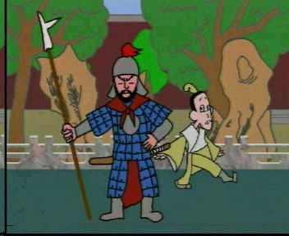
南郭先生逃走以后的故事？

Slide 14
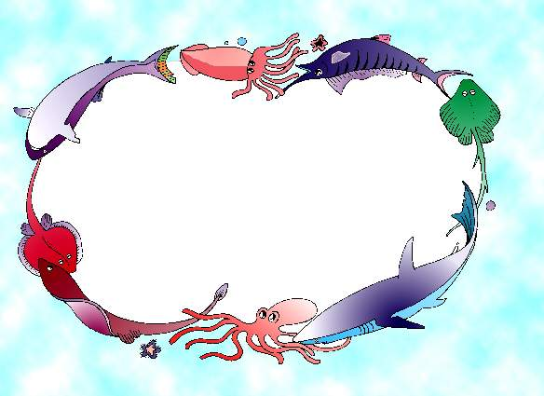
练习
续写故事：
南郭先生逃走以后……

